Slide 1
BLUTKREISLAUF

Slide 2

Arbeitsauftrag 1
Die folgende Abbildung zeigt ein Schema des Blutkreislaufes.
Kannst du die Körperteile anhand der Nummerierung BENENNEN?

Slide 3
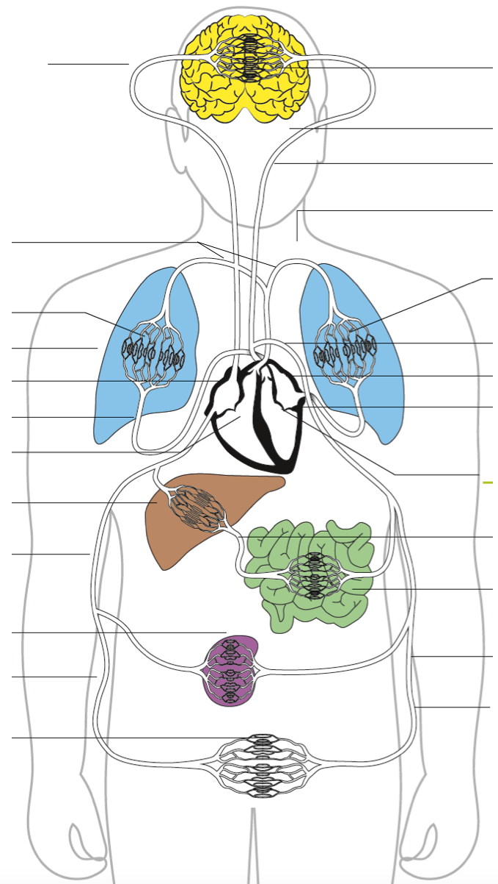
BLUTKREISLAUF
11
9
oberer Körperkreislauf
8
2
Lungenkreislauf
3
3
7
Lunge
13
5
4
Herz
1
6
Leber
Pfortader
12
10
Niere
8
12
unterer
Körperkreislauf
Kapillare
7
Aorta Arterie Darm
Gehirn Herzkammer links Herzkammer rechts
Lungenarterie Lungenkapillare Lungenvene
obere Hohlvene untere Hohlvene Vorhof links
Vorhof rechts
8
10
9
6
1
2
3
4
11
12
5
13

Slide 4
Arbeitsauftrag 2
Du hast nun 1 Minute Zeit. PRÄGE dir die Begriffe gut ein!
VERVOLLSTÄNDIGE nun Aufgabe 21 a) auf Seite 98 in Mehrfach Biologie 4,Teil 2!

